Slide 1

Onlinesäkerhet och digital säkerhet
MODUL 1

Slide 2
Under hela den här modulen och kursen ”AI för seniorer”… Om du stöter på ord eller facktermer som du inte känner till kan du när som helst hitta enkla förklaringar i ordlistan för ”AI för seniorer” på vår webbplats!
www.ai4seniorsproject.eu

Slide 3
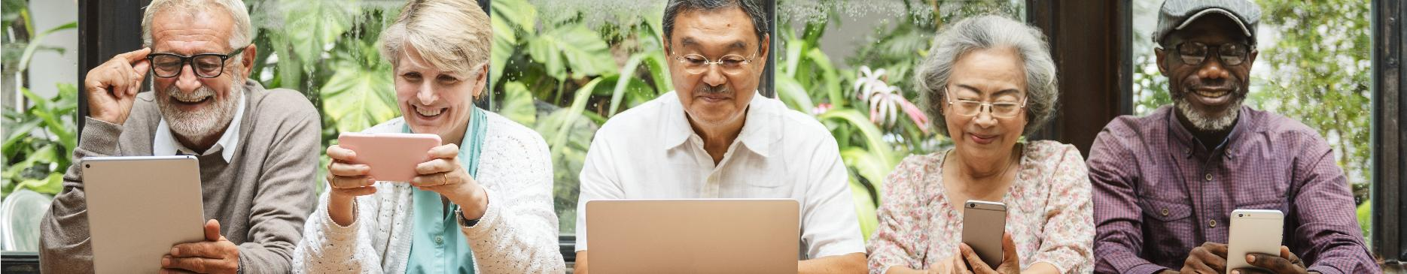

Innehåll
01
Lösenord, sekretessinställningar och grunderna i dataskydd
02
Förstå hur algoritmer spårar beteende och anpassar innehåll
03
Förstå hur algoritmer spårar beteende och anpassar innehåll
04
Att känna igen AI-genererade bilder, text och deepfakes
05
Enkla tekniker för faktagranskning och källverifiering

Slide 4
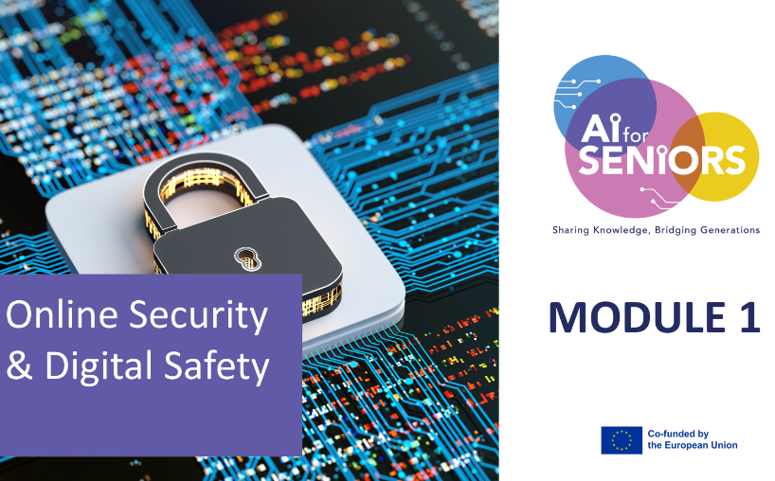
MODUL 1: LÄRANDEMÅL
– Vid slutet av denna modul ska
ska deltagarna kunna:
Känna igen vanliga risker på nätet, inklusive bedrägerier, felaktig information och osäkert AI-genererat innehåll
Tillämpa grundläggande rutiner för integritetsskydd, lösenord och enhetssäkerhet
Bedöma tillförlitligheten hos information på nätet och känna igen manipulerande eller vilseledande innehåll

Slide 5
Att förstå båda begreppen…
Tänk på det som ett hus:
Onlinesäkerhet är det högteknologiska larmsystemet och säkerhetslåset på dörren.
Digital säkerhet är att veta att man inte ska bjuda in en misstänkt främling eller dela sin planritning med hela grannskapet.
Internet är som en livlig stad. De flesta människor är vänliga, men vi låser ändå våra dörrar på natten

Slide 6

Digital säkerhet (Vem och varför)
Säkerhet handlar om beteende. Det handlar om mänsklig interaktion och personliga vanor som skyddar dig från skada.
I det här modulen fokuserar vi på personligt välbefinnande och social interaktion.
De största hoten: Phishing, smishing, identitetsstöld genom social manipulation och bedrägerier på nätet.
Vanliga metoder:
Sekretessinställningar: Välj vem som får se dina foton.
Digitalt fotavtryck: Var medveten om att det du publicerar idag kan komma att förfölja dig i framtiden.
Kritiskt tänkande: Att upptäcka bedrägerier som verkar för bra för att vara sanna eller falska nyheter.

Slide 7
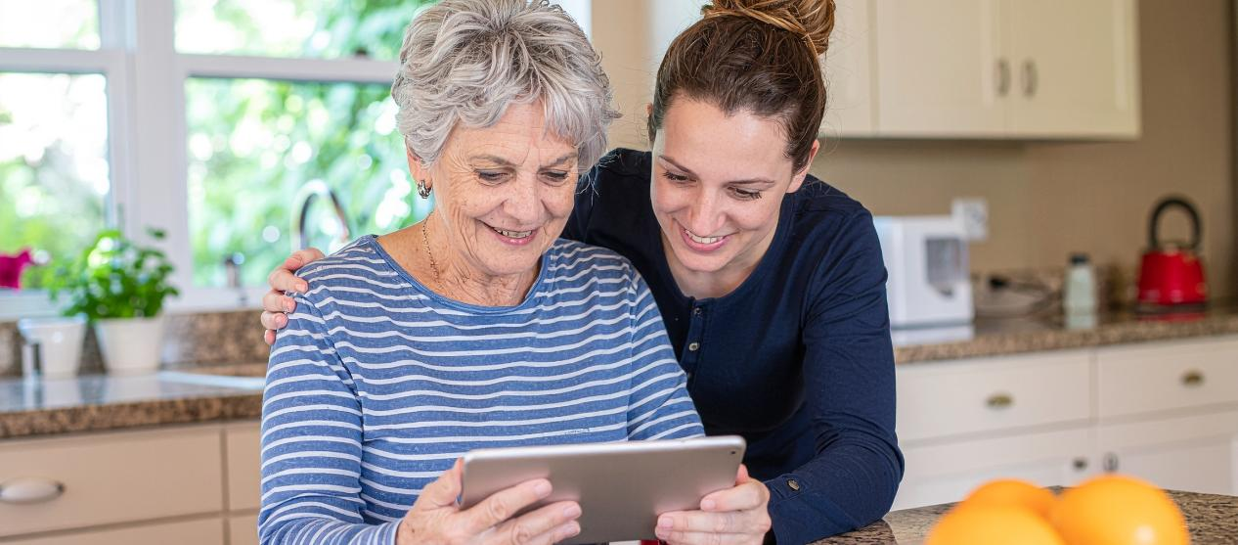
01
LÖSENORD, INTEGRITETSINSTÄL-LNINGAR OCH DATASÄKERHET

Slide 8
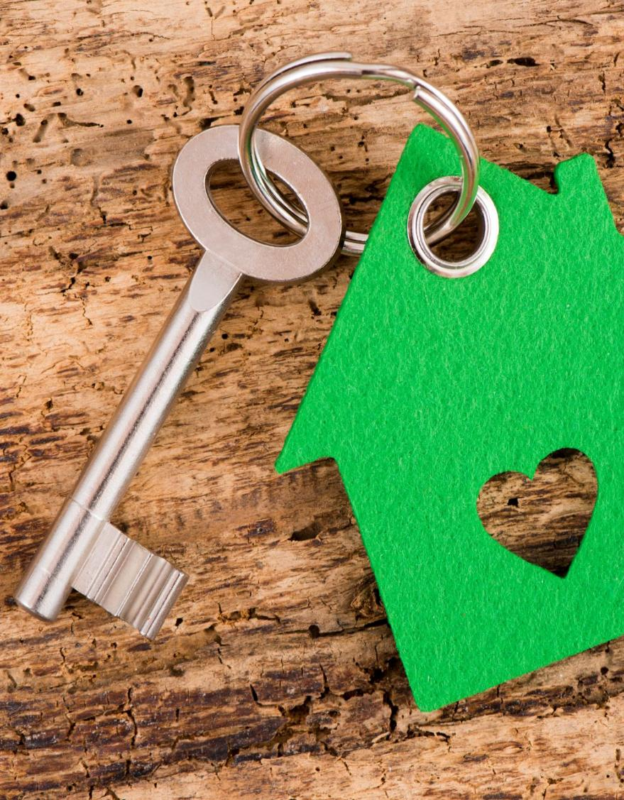
Varför behöver vi lösenord och inställningar?
Tänk dig att du går in på en bank eller en läkarmottagning. Du vill väl inte att personen som står bakom dig ska kunna se ditt banksaldo eller din sjukdomshistoria. I den fysiska världen har vi väggar och privata rum.
På nätet har vi lösenord och sekretessinställningar som skyddar våra uppgifter.

Slide 9
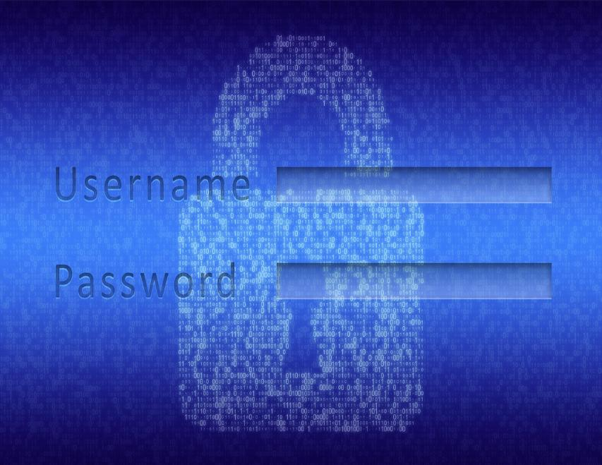
Den digitala nyckeln: Lösenord
Ett lösenord är en hemlig kod som bevisar att du är den du säger att du är.
Uppgiften: Det håller ditt digitala utrymme (som din e-post eller ditt bankkonto) låst så att bara du kan komma in.
Varför webbplatser ber om dem: Webbplatser lagrar dina personuppgifter (adress, kreditkort, familjefoton). De kräver ett lösenord för att säkerställa att de inte lämnar ut dina personuppgifter till en främling.

Slide 10
Din digitala nyckel
⁰¹
⁰³
Gå från lösenord till lösenfraser.
Använd 3–4 slumpmässiga ord som sätts ihop… Exempel: blå-trädgård-stol.
Två saker att undvika
Lägg till en personlig touch
För att göra den ännu starkare, lägg till en versal och en siffra. Exempel: Blå-Trädgård-Stol-26
Barnbarnsfällan
Återfallsbrottslingen
Lösenfraser är mycket längre (vilket datorer avskyr) men berättar en historia (vilket människor älskar).
⁰²

Slide 11

Vad du ska undvika:
Barnbarnsfällan: Undvik att bara använda namn och födelsedatum (t.ex. Linda1955). Bedragare kan lätt hitta den här informationen på sociala medier.
Återfallsbrottslingen: Använd aldrig samma lösenord för din bank som för Facebook. Om ett lås bryts har tjuven nyckeln till allt.
Skapa en stark och enkel lösenfras

Slide 12


TIPS: Använd en lösenordshanterare
Du behöver inte komma ihåg 50 lösenord!
En lösenordshanterare är som en digital adressbok som lagrar alla dina ”nycklar” bakom en huvudnyckel. Exempelvis Apple Passwords (iCloud Keychain) som används på Apple-enheter eller Google Password Manager som används på Android-telefoner eller i webbläsaren Google Chrome
Du behöver bara komma ihåg en stark lösenfras för att låsa upp allt annat.
Lösenordschecklista:
Är det minst 12 tecken långt?
Är det unikt (används inte någon annanstans)?
Är det lätt för dig att komma ihåg, men meningslöst för en främling?
Se övningsbladen i den digitala guiden för elever för steg-för-steg-instruktioner om hur du utför dessa uppgifter

Slide 13
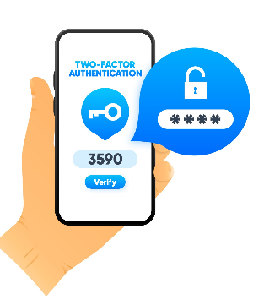
Vad är tvåfaktorsautentisering?
Tänk på det som ett dubbellås för dina viktigaste digitala dörrar (som din bank eller e-post). Även om en tjuv lyckas stjäla ditt lösenord (den första nyckeln) kan hen ändå inte ta sig in eftersom hen inte har den andra nyckeln.
Så här fungerar det (tre enkla steg)
Logga in: Du skriver in ditt användarnamn och lösenord som vanligt.
Kontrollen: Webbplatsen säger… Vänta! Jag måste försäkra mig om att det verkligen är du. Den skickar en hemlig kod till din fysiska telefon (vanligtvis via ett SMS).
Beviset: Du skriver in koden på webbplatsen. Eftersom bara du har din telefon i handen vet webbplatsen att det är säkert att släppa in dig.
TIPS: Om du någonsin får en kod på din telefon när du inte försöker logga in är det en varning! Det betyder att någon annan försökte använda ditt lösenord, men dubbellåset stoppade dem. Andra benämningar för detta är: MFA (Multi-Factor Authentication) eller tvåstegsverifiering

Slide 14


Sekretessinställningar: De digitala gardinerna
Om ett lösenord är låset på din ytterdörr, är sekretessinställningarna gardinerna för dina fönster.
Deras uppgift: De låter dig välja vem som får se vad du gör.
Ger dig ett val: Du kanske vill att din familj ska se dina semesterbilder, men du vill förmodligen inte att en telemarketer eller en främling i ett annat land ska se dem. Med inställningarna kan du växla mellan Offentligt (alla kan se) och Privat (endast vänner/familj).

Slide 15
Sekretessinställningar: Vem kikar in genom ditt fönster?
De flesta människor inser inte att standardinställningarna på sociala medier oftast är inställda på offentligt!! Därför är det en bra idé att följa dessa regler:
Titta på videoklippen på nästa bild för att justera dina sekretessinställningar
⁰¹
⁰³
En kontroll av din publik på sociala medier
Lär dig hur du ändrar inställningarna från ”Allmän” till ”Endast vänner”.
Appbehörigheter
Granska dina behörigheter, t.ex. behöver en ficklampa-app inte tillgång till dina kontakter eller din plats… så ge den inte den tillgången.
Testet efteråt
Kom ihåg: om du inte skulle sätta upp detta på en fysisk anslagstavla på det lokala biblioteket, ska du inte publicera det på Facebook.
⁰²

Slide 16
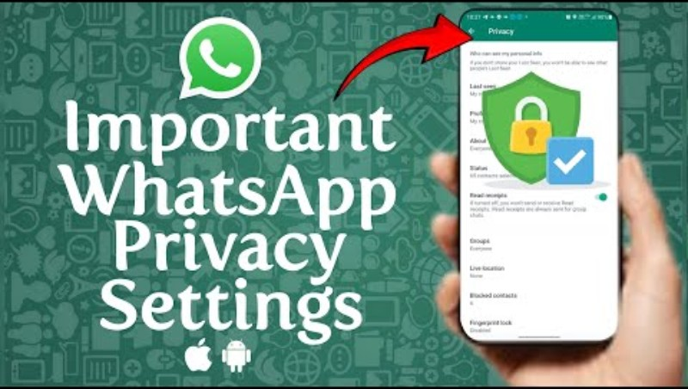

Sekretessinställningar
Nedan finns några videolänkar som visar hur du justerar sekretessinställningarna i vanliga appar. Det är värt att kontrollera dina nuvarande inställningar
WhatsApp-sekretessinställningar som du måste ändra för säkerhet och skydd
Så här gör du Facebook helt privat år 2026
Instagram-sekretessinställningar som du MÅSTE ändra idag
Fler instruktioner finns här

Slide 17

Avlyssning av smartphones och appbehörigheter
Vi känner ofta att våra telefoner lyssnar på oss. Oftast beror det bara på att en app har för omfattande åtkomst.
Så här undviker du onödig avlyssning…
Öppna ” Inställningar” på din telefon (den silverfärgade kugghjulsikonen ).
Leta upp ”Sekretess” eller ”Appar”.
Kontrollera mikrofon och plats:
Leta efter en lista över appar. Om en ficklampa- eller kalkylatorapp begär åtkomst till din plats eller mikrofon, stäng av den.
Tumregel: Om appen inte behöver det för att fungera, bör den inte ha tillgång till det.
Mer information finns här

Slide 18
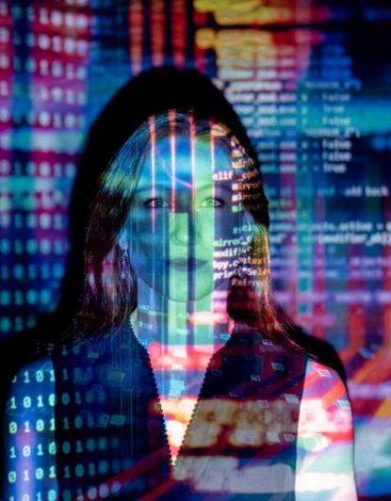
The Vault: Dataskydd
Dataskydd innebär att skydda dina digitala dokument mot stöld eller förlust.
Vad är data? Varje gång du använder internet samlar teknikföretag in information om dig. Detta är dina ...personuppgifter.
Målet: Att se till att om en digital tjuv (hacker) försöker ta sig in på en webbplats du använder, så är dina personuppgifter krypterade så att de inte kan läsas.
Personuppgifter
Vad de ser:
Webbplatser du besöker
Vad du köper
Saker du klickar på
Vad du delar:
Ditt namn
Din e-postadress
Din födelsedag

Slide 19

Dataskydd: Skydda dina digitala dokument
Några TIPS för bättre dataskydd:
Farorna med offentligt Wi-Fi: Att använda gratis Wi-Fi på flygplatser eller kaféer för bankärenden är som att prata om din ekonomi i en fullsatt hiss. Det bästa är att vänta tills du är ansluten till ett pålitligt hemnätverk.
Myten om uppdateringar: Många klickar på ”Påminn mig senare” när det gäller programuppdateringar eftersom de är rädda att det ska ändra deras layout. Uppdateringar är dock i själva verket digitala plåster som täpper till hålen som hackare använder för att ta sig in.
Enhetslåsning: Se till att din surfplatta eller telefon kräver en PIN-kod, fingeravtryck eller ansiktsigenkänning för att låsas upp.

Slide 20
Ta kontrollen
Att säkra ditt digitala liv är precis som att låsa ytterdörren och dra för gardinerna. Genom att byta till lösenfraser har du gjort dina digitala lås mycket starkare. Genom att justera dina sekretessinställningar har du bestämt exakt vem som får komma in i ditt digitala vardagsrum. Dessa enkla vanor är grunden för en säker (dataskyddad) onlineupplevelse.
Den fysiska världen | Den digitala världen | Vad det skyddar
Ytterdörrnyckel | Lösenord | Din "inloggning"
Fönstergardiner | Sekretessinställningar | Din "synlighet" (vem som ser dina inlägg)
Brandskyddat skåp | Dataskydd | Dina ”värdesaker” (kreditkort, ID-handlingar, foton)

Slide 21
Övning för elever
Lösenord:
Överväg att byta ut dina mest använda lösenord – omvandla texten till din favoritlåt eller ett fint minne till en fras på minst 12 tecken (inkludera ett specialtecken och en siffra)
Uppdateringar:
Kontrollera om det finns programuppdateringar på din telefon eller andra enheter och klicka på Installera nu
Sekretess:
Kontrollera dina appar för sociala medier – använd genvägarna för sekretess för att stänga av alla onödiga inställningar
Delning:
Skicka aldrig lösenord eller PAN-koder (personliga åtkomstnummer) via SMS eller e-post
TIPS:

Slide 22

02
ATT FÖRSTÅ ALGORITMER

Slide 23

Algoritmer och spårning
Tänk på en algoritm som ett digitalt recept. Precis som ett recept följer steg för att baka en tårta, är en algoritm en uppsättning instruktioner som en dator följer för att lösa ett problem eller bestämma vad som ska visas för dig härnäst.
Algoritmer är utformade för att vara till hjälp, men deras huvudsakliga mål är att få dig att fortsätta titta på skärmen. De bryr sig inte alltid om informationen är sann eller hälsosam; de bryr sig bara om det är något du sannolikt kommer att klicka på.

Slide 24

Hur de spårar och anpassar innehållet
Algoritmerna observerar ditt digitala kroppsspråk för att lära sig vad du gillar. Så här fungerar de:
Spåret: Varje gång du gillar en bild, tittar på en video eller söker på en webbplats registrerar algoritmen detta.
Profilen: Den använder dessa anteckningar för att skapa en profil över dina intressen (t.ex. älskar trädgårdsskötsel, är intresserad av historia).
Anpassningen: Nästa gång du loggar in visar algoritmen innehåll som den tror att du kommer att stanna kvar och titta på. Det är därför två personer kan titta på samma app men se helt olika nyheter och annonser
En cookie är en liten fil som en webbplats placerar på din enhet. Det är inget program, utan bara en liten anteckning.
Om en cookie (anteckning) beskriver vad du har gjort, är algoritmen hjärnan som bestämmer vad den ska göra med den informationen.

Slide 25

Titta på den VIDEO som är relevant för dig…
Så här raderar du cookies
Så här rensar du cookies på Android
Så här rensar eller tar du bort cookies på iPhone (2025)
Så här rensar du cookies i Microsoft Edge [2026 – fullständig guide]
Obs: genom att rensa cookies säger du i princip till webbplatserna: ”Glöm allt ni vet om mig”. Du kommer automatiskt att loggas ut från de webbplatser du har öppna och behandlas som en ny besökare.
Så här rensar du cacheminnet och cookies i Google Chrome (uppdatering 2025)

Slide 26

03
HUR AI ANVÄNDS I BEDRÄGERIER, PHISHING OCH DESINFORMATION

Slide 27
Förklaring av termerna…
Bedrägeri (stölden)
Phishing (kroken)
Felaktig information
En bedrägeri är en oärlig plan som syftar till att lura dig på något värdefullt – oftast dina pengar eller din identitet.
Phishing är den metod som används för att genomföra ett bedrägeri. Det är ett e-postmeddelande, ett sms (smishing) eller ett telefonsamtal som utger sig för att komma från en pålitlig källa för att lura dig
Felaktig information är falsk eller oriktig information som sprids online, oftast för att påverka din åsikt om något

Slide 28
Så här upptäcker du en bedrägeri
Så här gör de:
Meddelandet: Du får ett sms eller e-postmeddelande som ser officiellt ut (från Skatteverket, Postverket eller din bank).
Problemet: Det står att det finns en ”misstänkt transaktion” eller att du har en ”obetald böter” som kommer att leda till en straffavgift om den inte betalas idag.
Länken: De tillhandahåller en länk till en webbplats som ser identisk ut med din banks riktiga inloggningssida.
Stölden: När du skriver in ditt användarnamn och lösenord på den falska webbplatsen fångar bedragaren upp dem i realtid och loggar in på ditt riktiga bankkonto för att stjäla pengar.
Oavsett vilken historia det handlar om följer nästan alla bedrägerier de tre P:na:
Låtsas
¹
De utger sig för att vara någon du litar på (familj, bank, myndighet).
Problem
²
De skapar en kris eller en nödsituation.
Påtryckningar
³
De kräver att du agerar omedelbart (överför pengar eller klickar på en länk) innan du hinner tänka klart.

Slide 29
Bedragare har förfinat sina gamla knep med hjälp av artificiell intelligens (AI).
Tack vare AI ser bedrägerierna ut och låter mer ÄKTA än någonsin tidigare.

Slide 30

AI som används på ett oetiskt sätt…
Tidigare var bedragare tvungna att utge sig för att vara någon annan. Nu använder de AI för att efterlikna röster, bilder eller videor av personer du älskar eller litar på.
Tidigare innehöll e-postmeddelanden och sms ofta stavfel eller dåliga översättningar, men nu används ChatGPT eller liknande verktyg för att skriva e-postmeddelanden som låter professionella
Den gyllene regeln: Om ett e-postmeddelande, en textmeddelande eller ett telefonsamtal får dig att känna panik, upphetsning eller press – STANNA UPP. Ta ett djupt andetag, lägg ner telefonen/svara inte, och prata först med en vän eller familjemedlem om det.

Slide 31
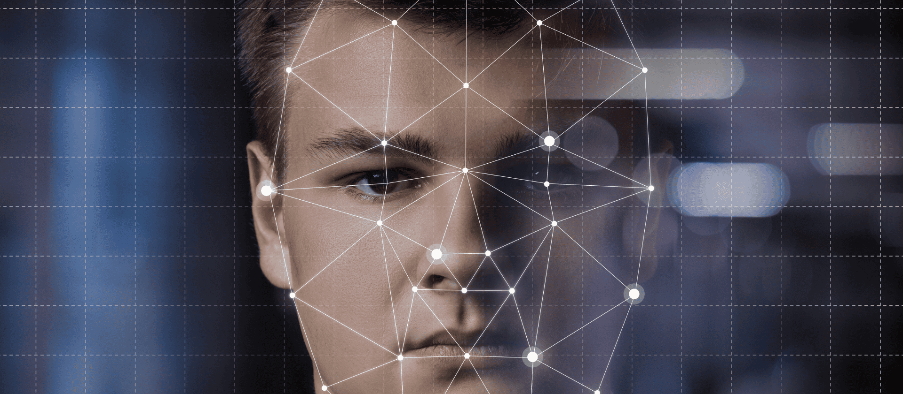
04
ATT KÄNNA IGEN AI-GENERERADE BILDER, TEXT OCH DEEPFAKES

Slide 32
AI-bilder och text…
Förr krävdes professionella redigeringskunskaper för att skapa en fejkad bild. Nu kan vem som helst göra det genom att helt enkelt skriva in en beskrivning.
Så här skapar AI bilder: Det fungerar som en digital konstnär. Du ger den en uppmaning (t.ex. ”En astronaut som rider på en häst i Van Goghs stil”), och AI:n bygger upp bilden från grunden med hjälp av sin kunskap om färger, former och konststilar.
Så här skapar AI text: Tänk på AI som en maskin med obegränsad inlärningsförmåga. AI-verktyg har läst miljontals böcker och webbplatser, så de kan skriva brev, berättelser eller e-postmeddelanden som låter precis som om de vore skrivna av en riktig person.

Slide 33
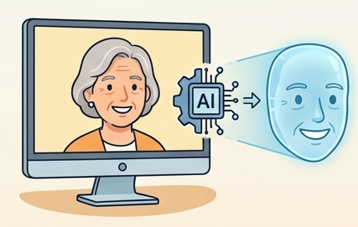
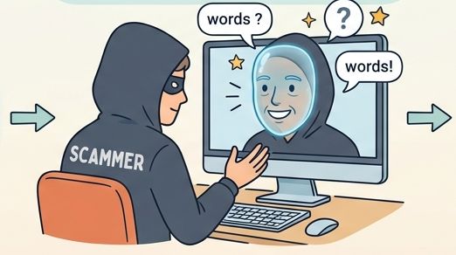
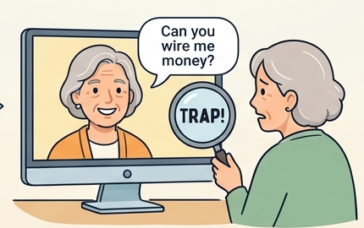
Vad är en deepfake?
Svar: AI som får falska videor att se verkliga ut!
röst
Kan du skicka pengar till mig
ord
AI skapar en perfekt kopia av ett ansikte
Bedragaren BÄR denna digitala mask i en video
Det ser övertygande ut och låter trovärdigt, men det är FALSKT
RÖSTKLONING – AI kan även klona en röst utifrån ett mycket litet ljudprov för att skapa falska samtal/videor

Slide 34

Deepfake-video
Här är ett exempel på en mycket realistisk AI-genererad video där en kändis röst används. Det här är deepfake-teknik i praktiken!
AI kan skapa realistiska videor där personer säger saker som de aldrig faktiskt har sagt! Det kan vara roligt som underhållning, men också farligt om det missbrukas (därför är digital kompetens viktigt!).
Länk till videon

Slide 35

Så här upptäcker du förfalskningarna
Allteftersom AI blir bättre blir tecknen mer subtila. År 2026 letar vi efter fysiska fel som datorn ännu inte har bemästrat. – Det är inte alltid möjligt att skilja det äkta från det falska.
Kontrollera bilder:
Handtestet: AI har ofta svårt med fingrar. Leta efter personer med sex fingrar, händer som ser ut att ha smält eller fingrar som är onaturligt långa.
Den suddiga bakgrunden: Titta bortom huvudpersonen. Är byggnaderna bakom dem förvrängda? Är texten på skyltarna oläslig och meningslös?
Onaturlig jämnhet: Ser huden för perfekt ut? Verkliga ansikten har porer, rynkor och små ojämnheter. AI-ansikten ser ofta ut som vaxdockor.

Slide 36
Så här upptäcker du deepfakes
AI har blivit otroligt bra på att efterlikna verkligheten. Men eftersom AI inte förstår den fysiska världen på samma sätt som vi gör, lämnar den fortfarande efter sig subtila ledtrådar.
Kontrollera videor:
Blinktestet: Människor blinkar naturligt med några sekunders mellanrum. I vissa deepfakes blinkar personen kanske inte alls, eller så blinkar hen i en konstig, robotliknande rytm.
Skuggkontrollen: Titta på belysningen. Träffar ljuset personens ansikte från vänster, men faller skuggan också åt vänster?
Munmatchningen: Titta noga för att se om orden stämmer överens med läpprörelserna. Det kan se ut som en gammal dubbad film där ljudet är en bråkdels sekund försenat.

Slide 37
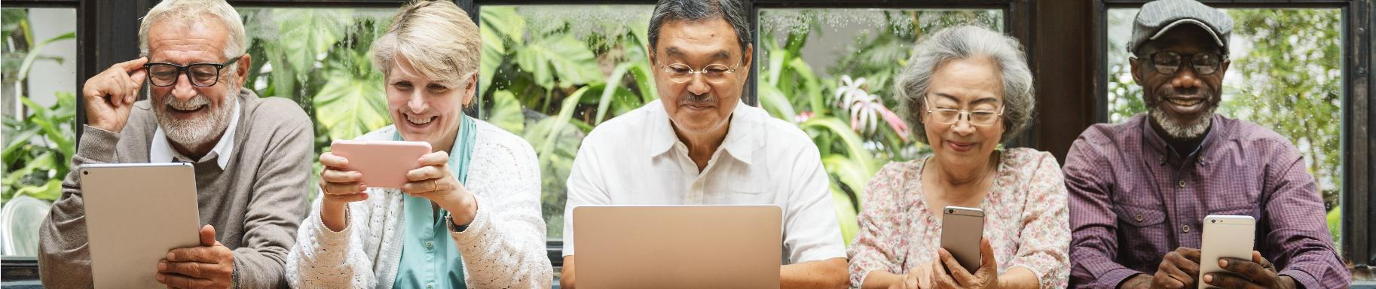
Övning för elever:
Välj vilket scenario som troligen är en deepfake:
Scenario A: Du ser en video av en känd nyhetsankare som rapporterar om en lokal händelse. Ljudet är klart, men när hen vänder på huvudet blir örat kortvarigt en suddig fläck innan det åter blir skarpt.
Scenario B: Du ser en video med samma nyhetsankare, och även om belysningen är lite svag förblir ansiktsdragen skarpa när hen rör sig.

Slide 38

05
ENKLA METODER FÖR FAKTAKONTROLL OCH KÄLLVERIFIERING

Slide 39

Bli en digital detektiv
När du ser en chockerande rubrik eller en märklig bild ska du inte bara undra om det är sant – kontrollera det. Här är tre enkla tekniker som professionella faktagranskare använder varje dag.

Slide 40
1. SIFT-metoden
Här är en enkel checklista som du kan använda så fort du ser något misstänkt:
S
I
F
T
Stopp:
Om ett inlägg gör dig väldigt arg, orolig eller upprörd, stanna upp. Dela det inte ännu
Undersök:
Vem har skrivit detta? Klicka på namnet. Är det en riktig nyhetsorganisation?
Hitta – bättre rapportering:
Gör en Google-sökning – rapporterar även pålitliga webbplatser om det?
Spåra – tillbaka till källan:
Om ett inlägg säger ”En ny studie visar...”, försök hitta själva studien.

Slide 41
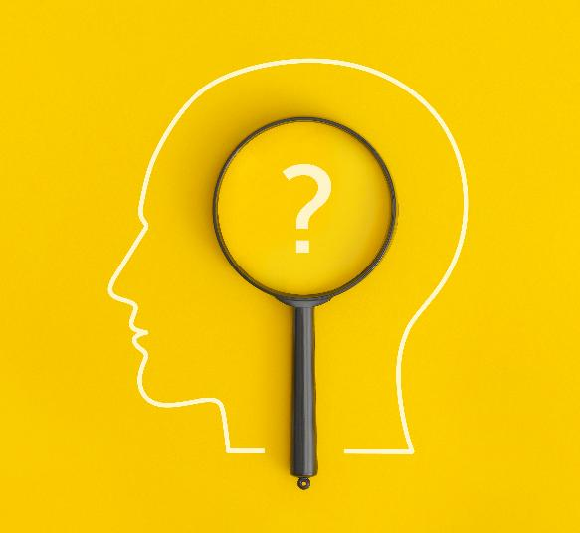
2. Att läsa mellan raderna
De flesta kontrollerar om en webbplats är äkta genom att titta på sidan ”Om oss”. Bedragare skriver dessa sidor själva!
Istället för att stanna kvar på webbplatsen, öppna en ny flik i din webbläsare.
Sök på webbplatsens namn eller författarens namn tillsammans med orden ”tillförlitlighet” eller ”klagomål”.
Se vad andra säger om webbplatsen, snarare än vad webbplatsen säger om sig själv.

Slide 42
3. Omvänd bildsökning
Om du ser en bild som ser för bra (eller för dålig) ut för att vara sann, kan du fråga internet var den kommer ifrån.
Så här gör du:
Högerklicka på valfri bild på din dator (eller tryck och håll ned på en surfplatta).
Välj Sök på Google efter bild eller Sök med Google Lens.
Vad du får reda på: Du får se alla andra ställen där bilden förekommer. Du kanske upptäcker att en aktuell bild på en storm egentligen togs för 10 år sedan i ett annat land!

Slide 43
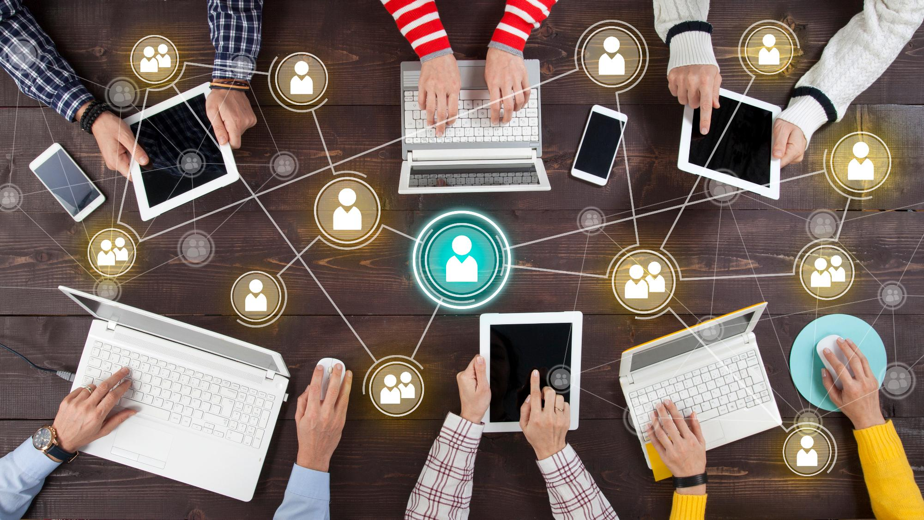
Skapa en lista över betrodda webbplatser
Om du är osäker, besök dessa opartiska webbplatser som gör grovjobbet åt dig:
Snopes.com: Den äldsta och mest kända webbplatsen för att avslöja vandringssägner och rykten på internet.
FullFact.org: Utmärkt för att kontrollera politiska påståenden och ”officiell” statistik.
FactCheck.org: Utmärkt för påståenden
inom hälsa och vetenskap.

Slide 44
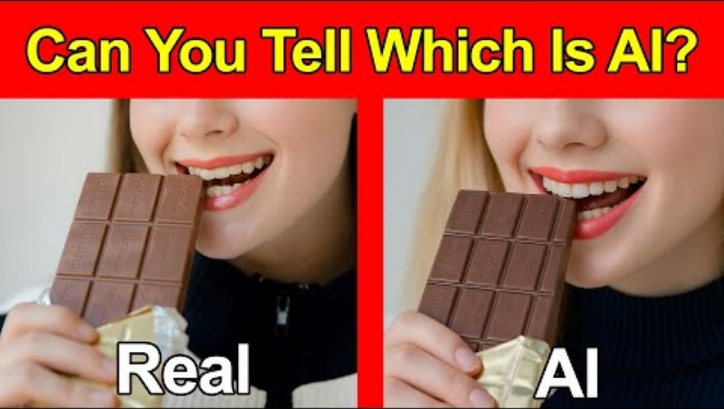
Övning för elever
Titta på den här videon för att öva på att upptäcka skillnaderna mellan riktiga och AI-genererade videor –
Övning ger färdighet
Kan du se skillnaden mellan riktiga och AI-genererade videor år 2025? (Gissningsutmaning)

Slide 45

INGENTING FÖRSVINNER när det väl har publicerats på nätet.

Slide 46

Grattis, du har just avslutat modul 1. Fortsätt på din läranderesa… Modul 2 handlar om AI inom privatekonomi och bedrägeribekämpning.
Följ vår resa
www.ai4seniorsproject.eu

